Slide 1
Муниципальное дошкольное образовательное учреждение «Детский сад № 32 комбинированного вида»
«ДОБРЫЙ МИР»
Составила: Маклецова И. А.
Электросталь 2015г.

Slide 3
Цель:
Познакомить детей с историей празднования Пасхи.
Рассказать детям о традиции празднования этого праздника.
Традиционные угощения к Пасхе.

Slide 4
Пасха
(ВоскресениеХристово) - главный праздник православного календаря, установленный в память о Воскресении Иисуса Христа.

Slide 5
Пасха не имеет постоянной даты, а высчитывается по лунному календарю. Празднование начинается в первый воскресный день после дня весеннего равноденствия. Обычно же праздник приходится на время с 22 марта/4 апреля по 25 апреля/8 мая.

Slide 6
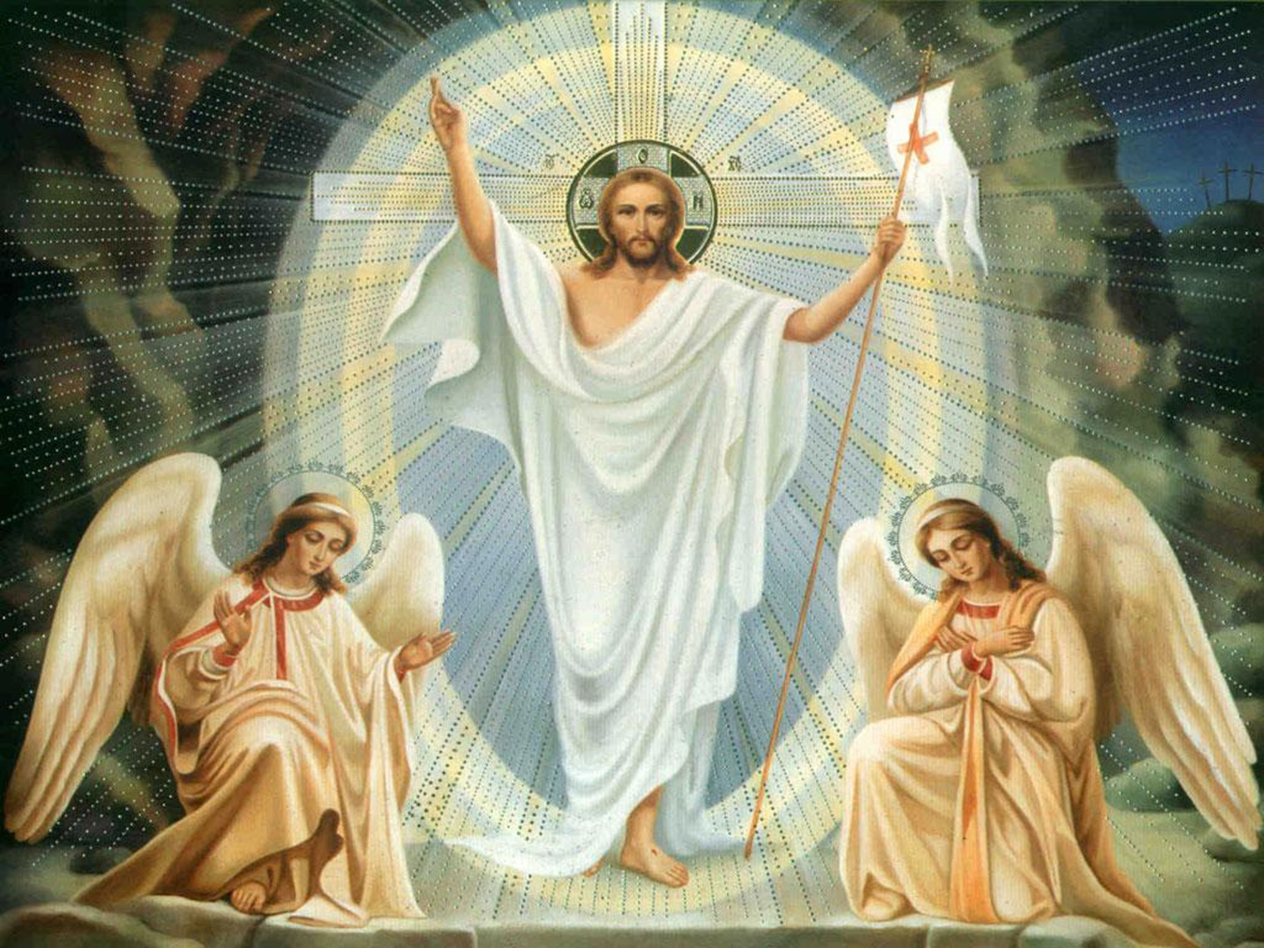
Воскресение Иисуса Христа считается всеми христианами величайшим событием, дарующим спасение миру и человечеству

Slide 7
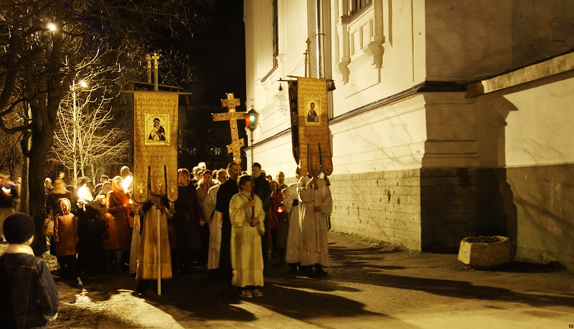
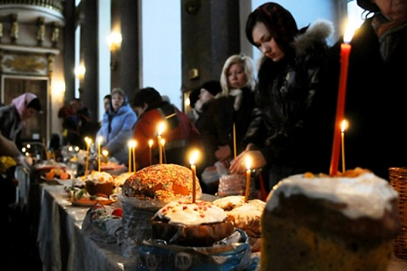
В православной традиции Пасха считается «царем дней», «праздником всех праздников, торжеством всех торжеств». По всей России Пасху отмечали как день великой радости. Главным событием празднества было торжественное богослужение в храме. Пасхальная служба начиналась в ночь с субботы на воскресенье.

Slide 8
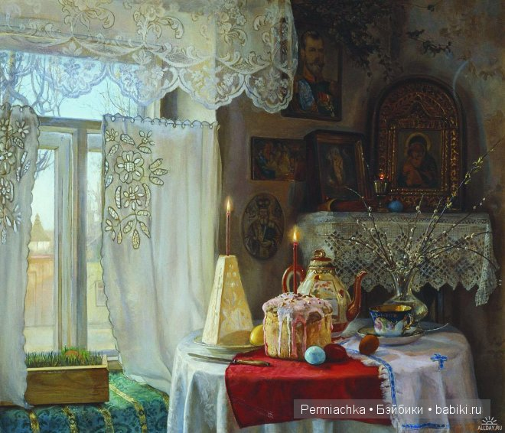
В праздник Пасхи начиналось разговление после длительного Великого поста (см. Посты). Как правило, это была семейная трапеза, на которой не появлялись гости. На стол, покрытый белой скатертью, ставили крашеные яйца, кулич – высокий хлеб из сдобного теста и пасху (паску) – сладкое блюдо из творога с изюмом, освященные в церкви

Slide 9
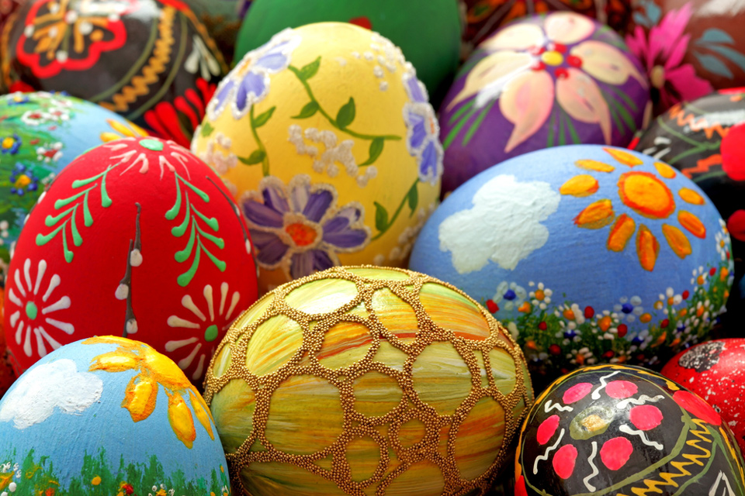
Первым блюдом во время пасхальной трапезы было яйцо, которое разрезалось на кусочки по количеству людей, сидевших за столом.

Slide 10
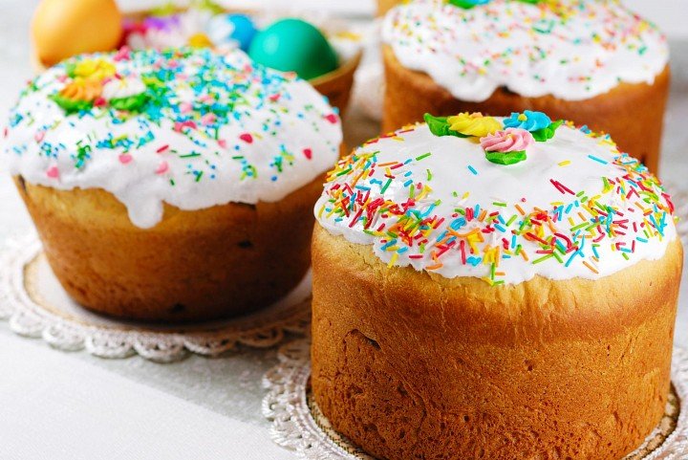
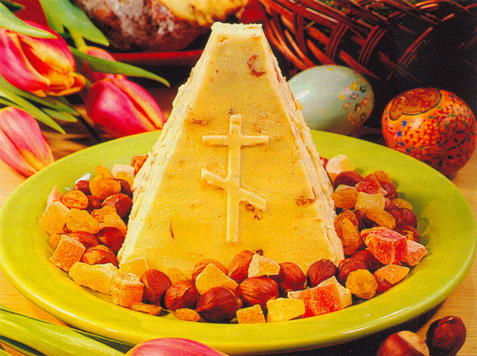
После этого каждый получал по куску кулича и ложке творожной пасхи. Затем на стол ставили остальную праздничную еду, приготовленную хозяйкой, и начиналось радостное застолье.

